Slide 1

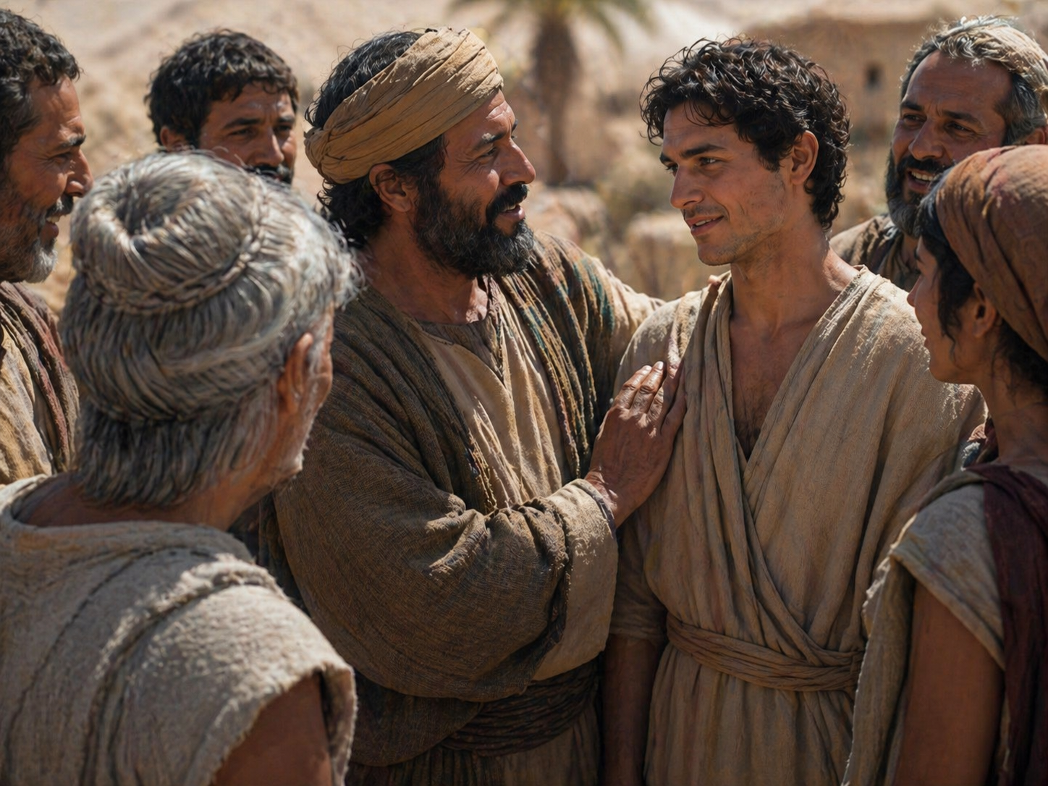
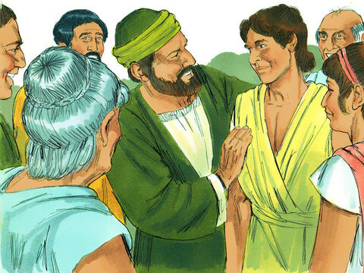
Fortaleciendo a Timoteo

Slide 2


Saludos y bienvenidos
Notes:
1. Bienvenida y saludos

Slide 3

Lección 6
Contentamiento y la Buena Batalla
Notes:
2. Introducción breve a la lección

Slide 4

Oración
Notes:
3. Oración

Slide 5
1 Timoteo 5
5
Viudas y Ancianos
1 Timoteo 6 y contexto de 2 Timoteo
Contentamiento y la Buena batalla
6
2 Timoteo 1-2
El Ministerio Cristocéntrico
7
2 Timoteo 3-4
Firme en las Escrituras
El ministerio es personal
8
Notes:
1. Esquema del curso
Nos quedan 3 lecciones, hoy incluido.
Terminaremos 1 Timoteo hoy, veremos 2 Timoteo y vamos viendo ya el Proyecto final

Slide 6
Recordatorio:
Parte de la tarea para hoy fue:
Vas a escribir una carta de ánimo a tu Timoteo como parte del proyecto final. Solo escríbele al profe un mensaje para avisarle a quien va a dirigir la carta.
¿A quién vas a animar con tu carta?
Notes:
2. Recordatorio:
Parte de la tarea para hoy fue: escribir una carta de ánimo a su Timoteo en el proyecto final. Solo escríeale al profe un mensaje para avisarle a quien va a dirigir la carta.

Slide 7

Objetivos de la Lección
1. Aprenderemos la forma de enseñar a los creyentes de distintas situaciones socioeconómicas.
2. Exploraremos el contentamiento piadoso, y las tentaciones que enfrentan los líderes y miembros de la Iglesia.
Notes:
OBJETIVO #1: Aprenderemos la forma de enseñar a los creyentes de distintas situaciones socioeconómicas.

Slide 8
Objetivos de la Lección
1. Aprenderemos la forma de enseñar a los creyentes de distintas situaciones socioeconómicas.
2. Exploraremos el contentamiento piadoso, y las tentaciones que enfrentan los líderes y miembros de la Iglesia.

Slide 9
Reacciona a lo siguiente:
El evangelio de Cristo que predica la iglesia cambia tu vida fuera de la iglesia: tu vida laboral, tus finanzas, tus prioridades y los anhelos de tu corazón, y la forma en que convives con personas de otro estrato económico.
Notes:
1. Reaccionar a lo siguiente: El evangelio de Cristo que predica la iglesia cambia la vida que lleva uno fuera de la iglesia, tu vida laboral, tus finanzas, tus prioridades y los anhelos de tu corazón, y la forma en que convives con personas de otro estrato económico.
Permite que los estudiantes contestan.

Slide 10
1 Timoteo 6:1-2
Todos los que están sujetos a esclavitud, consideren a sus amos dignos de todo honor, para que no sea blasfemado el nombre de Dios ni la doctrina. 2 Y los que tienen amos creyentes, no deben considerarlos menos por ser hermanos. Al contrario, deben servirles mejor, ya que los que se benefician de su buen servicio son creyentes y amados. Esto debes enseñar y exhortar.
Notes:
1 Timoteo 6:1-2 Todos los que están sujetos a esclavitud, consideren a sus amos dignos de todo honor, para que no sea blasfemado el nombre de Dios ni la doctrina. 2 Y los que tienen amos creyentes, no deben considerarlos menos por ser hermanos. Al contrario, deben servirles mejor, ya que los que se benefician de su buen servicio son creyentes y amados. Esto debes enseñar y exhortar.

Slide 11

1 Timoteo 6:1-2
Si no somos ‘esclavos’ ni ‘dueños de esclavos,’ ¿cómo se nos aplican estos versos?
Notes:
Si no somos ‘esclavos’ ni ‘dueños de esclavos,’ ¿cómo se nos aplican estos versos? Permite que los estudiantes contestan.
La relación de un obrero con su supervisor se diferencia de la de un esclavo con su amo, ya que el obrero permanece como una persona libre. Sin embargo, mucho de lo que se dice en esta sección también puede aplicar entre nosotros.

Slide 12
1 Timoteo 6:1-2
Todos los que están sujetos a esclavitud, consideren a sus amos dignos de todo honor, para que no sea blasfemado el nombre de Dios ni la doctrina. 2 Y los que tienen amos creyentes, no deben considerarlos menos por ser hermanos. Al contrario, deben servirles mejor, ya que los que se benefician de su buen servicio son creyentes y amados. Esto debes enseñar y exhortar.
Notes:
v. 1 El mundo romano en el cual vivían Pablo y Timoteo tenía muchos esclavos. Los esclavos no fueron necesariamente maltratados. Con frecuencia ocupaban puestos de gran responsabilidad, pero no eran libres. Aunque ha de haber sido difícil a veces soportar este modo de vivir, Pablo no incita a ninguna resistencia o rebelión contra este orden social.
Por decirlo de otra manera, el cristianismo no trata de eliminar todas las distinciones de clases o fomentar revoluciones contra condiciones que podrían considerarse como injustas. No tiene como propósito principal “crear una sociedad mejor aquí en la tierra”, como suelen enseñar algunos. Más bien, Pablo afirma con claridad: “Todos cuantos estén bajo el yugo como esclavos, consideren dignos de todo honor a sus amos”. La vida del esclavo no fue fácil. El esclavo estaba bajo el yugo (ζυγός), usado por los bueyes conducidos por el dueño.
Los esclavos, no obstante, debían de mostrar honor y respeto a sus amos. ¿Por qué? “Para que no sea blasfemado el nombre de Dios y la doctrina”, declara Pablo. O sea, si el esclavo cristiano mostrara falta de respeto, desprecio o desobediencia a su amo, ¡eso deshonraría tanto el nombre del verdadero Dios como la doctrina que sería proclamada en su nombre!

Slide 13
1 Timoteo 6:1-2
Todos los que están sujetos a esclavitud, consideren a sus amos dignos de todo honor, para que no sea blasfemado el nombre de Dios ni la doctrina. 2 Y los que tienen amos creyentes, no deben considerarlos menos por ser hermanos. Al contrario, deben servirles mejor, ya que los que se benefician de su buen servicio son creyentes y amados. Esto debes enseñar y exhortar.
Notes:
v. 2 Alguien, quizás, preguntaría si los cristianos podrían ser dueños de esclavos. ¿Sería obligatorio a los cristianos liberar a sus esclavos? Pablo no dice nada de esta índole: “Los que tengan amos creyentes, no los desprecien porque son hermanos”. Tanto el esclavo y el amo podrían ser hermanos (ἀδελφοί) en la misma congregación. Estaban unidos en Cristo, en aquel cuerpo en que no había “esclavo ni libre”. Sin embargo, quedaba en efecto su distinción de clase terrenal. Esto podría parecer contradictorio, pero no lo es si distinguimos entre un reino espiritual y uno terrenal.
En vez de despreciar al amo creyente, Pablo dice a los esclavos, “sírvanlos mejor porque son creyentes y amados los que reciben el beneficio del buen servicio”. Si ambos los amos y los esclavos fueran cristianos, seguramente querrían mostrar esto en su consideración mutua.
“Estas cosas enseñe y mande”, agrega Pablo. Los dos imperativos están en el tiempo presente. Timoteo debería seguir haciendo esta obra paciente y persistentemente. Nosotros también debemos de enseñar estos principios, aplicándolos a nuestro contexto.

Slide 14
Objetivos de la Lección
1. Aprenderemos la forma de enseñar a los creyentes de distintas situaciones socioeconómicas.
2. Exploraremos el contentamiento piadoso, y las tentaciones que enfrentan los líderes y miembros de la Iglesia.

Slide 15
1 Timoteo 6:3-5
³ Si alguno enseña otra cosa, y no se aviene a las sanas palabras de nuestro Señor Jesucristo y a la doctrina que corresponde a la piedad, ⁴ está envanecido, no sabe nada, y delira acerca de cuestiones y contiendas de palabras,
Notes:
1 Timoteo 6:3-5 ³ Si alguno enseña otra cosa, y no se aviene a las sanas palabras de nuestro Señor Jesucristo y a la doctrina que corresponde a la piedad, ⁴ está envanecido, no sabe nada, y delira acerca de cuestiones y contiendas de palabras,

Slide 16
1 Timoteo 6:3-5
de las cuales nacen las envidias, los pleitos, las blasfemias, las malas sospechas ⁵ y las disputas necias de hombres de entendimiento corrupto y privados de la verdad, que hacen de la piedad una fuente de ganancia. De gente así, apártate.
Notes:
de las cuales nacen las envidias, los pleitos, las blasfemias, las malas sospechas ⁵ y las disputas necias de hombres de entendimiento corrupto y privados de la verdad, que hacen de la piedad una fuente de ganancia. De gente así, apártate.

Slide 17

1 Timoteo 6:3-5
¿Cuál es el problema que Pablo describe en v.3-5?
¿Qué nos corresponde hacer en tales casos?
Notes:
¿Cuál es el problema que Pablo describe en v.3-5? ¿Qué nos corresponde hacer en tales casos? Permite que los estudiantes contestan.
El problema: Enseñanza heterodoxa, o sea, diferente a lo que enseñó Jesucristo. Personas crean problemas doctrinales, relacionales, y solo quieren sacar plata de la iglesia y su gente.
¿Qué corresponde hacer en tales casos? Apártate.

Slide 18
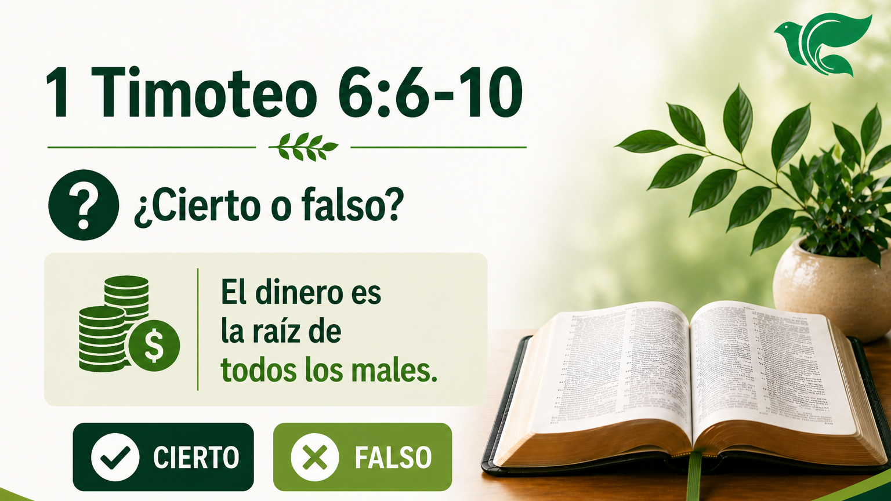
1 Timoteo 6:6-10
¿Cierto o falso?
El dinero es la raíz de todos los males.
Notes:
2. Para dialogar: ¿Cierto o falso? El dinero es la raíz de todos los males.
Deja que aporte uno o dos. Y después continua con algo así, “Pues, vamos a ver qué dice la Palabra…”

Slide 19
1 Timoteo 6:6-10
⁶ Pero la piedad es una gran ganancia, cuando va acompañada de contentamiento; ⁷ porque nada hemos traído a este mundo, y sin duda nada podremos sacar. ⁸ Así que, si tenemos sustento y abrigo, contentémonos con eso.
Notes:
1 Timoteo 6:6-10 ⁶ Pero la piedad es una gran ganancia, cuando va acompañada de contentamiento; ⁷ porque nada hemos traído a este mundo, y sin duda nada podremos sacar. ⁸ Así que, si tenemos sustento y abrigo, contentémonos con eso.

Slide 20
1 Timoteo 6:6-10
⁹ Los que quieren enriquecerse caen en la trampa de la tentación, y en muchas codicias necias y nocivas, que hunden a los hombres en la destrucción y la perdición; ¹⁰ porque la raíz de todos los males es el amor al dinero, el cual algunos, por codiciarlo, se extraviaron de la fe y acabaron por experimentar muchos dolores.
Notes:
⁹ Los que quieren enriquecerse caen en la trampa de la tentación, y en muchas codicias necias y nocivas, que hunden a los hombres en la destrucción y la perdición; ¹⁰ porque la raíz de todos los males es el amor al dinero, el cual algunos, por codiciarlo, se extraviaron de la fe y acabaron por experimentar muchos dolores.

Slide 21
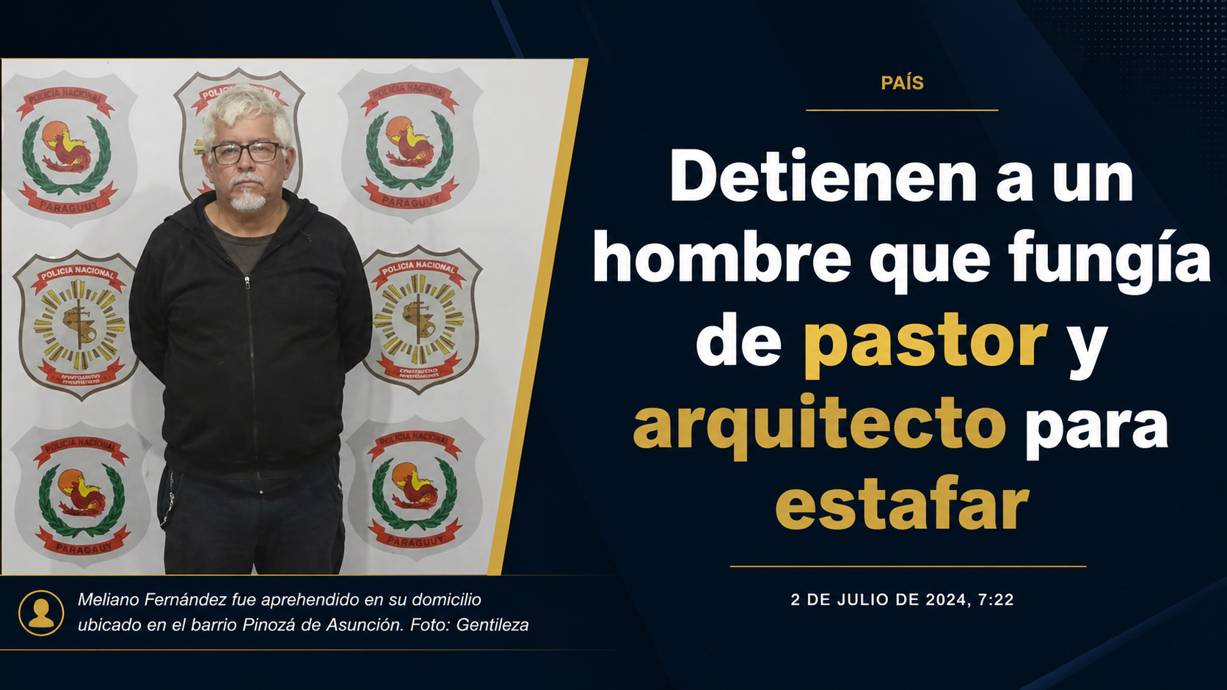
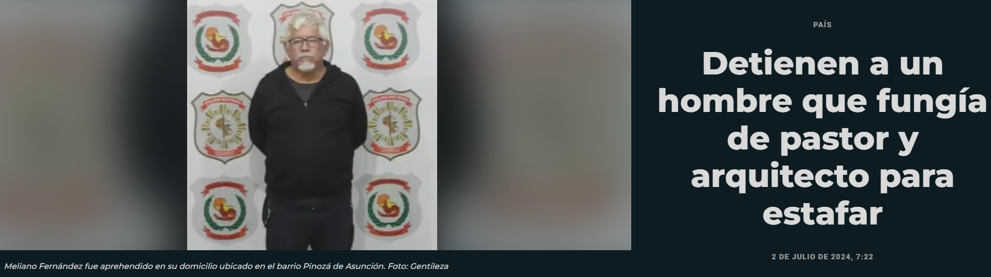
Notes:
Aquí se sugiere compartir una historia de las noticias con un caso tipo así. O sea, puede ver este caso o buscar otro parecido para compartir. https://www.lanacion.com.py/pais/2024/07/02/detienen-a-un-hombre-que-fungia-de-pastor-y-arquitecto-para-estafar/
¿Qué pasó?
Deje que hablen. Se recomienda conectarlo con los v.6-10.

Slide 22
1 Timoteo 6:6-10
Piedad + Contentamiento = _______?______
El amor al dinero + querer enriquecerse = ?
Notes:
Piedad + Contentamiento = _______?______
El amor al dinero + querer enriquecerse = ?

Slide 23
1 Timoteo 6:6-10
Piedad + Contentamiento = Ganancia
El amor al dinero + querer enriquecerse + codicias = Caída, destrucción, perdición, extraviarse de la fe, muchos dolores
Notes:
Piedad + Contentamiento = _______?______
Ganancia
El amor al dinero + querer enriquecerse = ?
Caída, destrucción, perdición, extraviarse de la fe, muchos dolores

Slide 24
1 Timoteo 6:11-16
Vamos a leer v.11-16
Eliga su frase favorita de lo que Pablo le encarga a Timoteo en v.11 al 16
Notes:
4. Vamos a leer v.11-16. Elija su frase favorita de lo que Pablo le encarga a Timoteo en v.11-16.

Slide 25
1 Timoteo 6:11-16
¹ ¹Pero tú, hombre de Dios, huye de estas cosas y sigue la justicia, la piedad, la fe, el amor, la paciencia y la mansedumbre. ¹² Presenta la buena batalla de la fe, aférrate a la vida eterna, a la cual también fuiste llamado cuando hiciste la buena profesión delante de muchos testigos.
Notes:
1 Timoteo 6:11-16 ¹ ¹Pero tú, hombre de Dios, huye de estas cosas y sigue la justicia, la piedad, la fe, el amor, la paciencia y la mansedumbre. ¹² Presenta la buena batalla de la fe, aférrate a la vida eterna, a la cual también fuiste llamado cuando hiciste la buena profesión delante de muchos testigos.

Slide 26
1 Timoteo 6:11-16
¹³ Delante de Dios, que da vida a todas las cosas, y de Jesucristo, que dio testimonio de la buena profesión delante de Poncio Pilato, te mando ¹⁴ que mantengas el mandamiento inmaculado e irreprensible hasta la aparición de nuestro Señor Jesucristo,
Notes:
¹³ Delante de Dios, que da vida a todas las cosas, y de Jesucristo, que dio testimonio de la buena profesión delante de Poncio Pilato, te mando ¹⁴ que mantengas el mandamiento inmaculado e irreprensible hasta la aparición de nuestro Señor Jesucristo,

Slide 27
1 Timoteo 6:11-16
¹⁵ la cual a su debido tiempo mostrará el bienaventurado y solo Soberano, Rey de reyes, y Señor de señores, ¹⁶ el único que es inmortal y que habita en luz inaccesible, a quien ningún hombre ha visto ni puede ver, al cual sea la honra y el imperio sempiterno. Amén.
Notes:
¹⁵ la cual a su debido tiempo mostrará el bienaventurado y solo Soberano, Rey de reyes, y Señor de señores, ¹⁶ el único que es inmortal y que habita en luz inaccesible, a quien ningún hombre ha visto ni puede ver, al cual sea la honra y el imperio sempiterno. Amén.

Slide 28
1 Timoteo 6:11-16
¹ ¹Pero tú, hombre de Dios, huye de estas cosas y sigue la justicia, la piedad, la fe, el amor, la paciencia y la mansedumbre. ¹² Presenta la buena batalla de la fe, aférrate a la vida eterna, a la cual también fuiste llamado cuando hiciste la buena profesión delante de muchos testigos.
¹³ Delante de Dios, que da vida a todas las cosas, y de Jesucristo, que dio testimonio de la buena profesión delante de Poncio Pilato, te mando ¹⁴ que mantengas el mandamiento inmaculado e irreprensible hasta la aparición de nuestro Señor Jesucristo, ¹⁵ la cual a su debido tiempo mostrará el bienaventurado y solo Soberano, Rey de reyes, y Señor de señores, ¹⁶ el único que es inmortal y que habita en luz inaccesible, a quien ningún hombre ha visto ni puede ver, al cual sea la honra y el imperio sempiterno. Amén.
Notes:
Elija su frase favorita de lo que Pablo le encarga a Timoteo en v.11-16. Permite que los estudiantes contestan.
Unas sugerencias:
El contraste de v.11: Huye, sigue
La buena Batalla
La buena profesión delante de Poncio Pilato
Soberano, Rey de reyes y Señor de señores

Slide 29
1 Timoteo 6:17-21
¹⁷ A los ricos de este siglo mándales que no sean altivos, ni pongan su esperanza en las riquezas, las cuales son inciertas, sino en el Dios vivo, que nos da todas las cosas en abundancia para que las disfrutemos. ¹⁸ Mándales que hagan el bien, y que sean ricos en buenas obras, dadivosos y generosos;
Notes:
1 Timoteo 6:17-21 ¹⁷ A los ricos de este siglo mándales que no sean altivos, ni pongan su esperanza en las riquezas, las cuales son inciertas, sino en el Dios vivo, que nos da todas las cosas en abundancia para que las disfrutemos. ¹⁸ Mándales que hagan el bien, y que sean ricos en buenas obras, dadivosos y generosos;

Slide 30
1 Timoteo 6:17-21
¹⁹ que atesoren para sí mismos un buen fundamento para el futuro, que se aferren a la vida eterna.
²⁰ Timoteo, guarda lo que se te ha encomendado. Evita las pláticas profanas acerca de cosas vanas, y los argumentos de la falsamente llamada ciencia, ²¹ la cual algunos profesaron y se desviaron de la fe. Que la gracia sea contigo. Amén.
Notes:
¹⁹ que atesoren para sí mismos un buen fundamento para el futuro, que se aferren a la vida eterna.
²⁰ Timoteo, guarda lo que se te ha encomendado. Evita las pláticas profanas acerca de cosas vanas, y los argumentos de la falsamente llamada ciencia, ²¹ la cual algunos profesaron y se desviaron de la fe. Que la gracia sea contigo. Amén.

Slide 31

1 Timoteo 6:17-21
¿Cómo puede el sembrador animar a una familia con muchos recursos materiales?
¿Cuál es la última advertencia de Pablo a Timoteo y también a nosotros?
Notes:
¿Cómo puede el sembrador animar a una familia con muchos recursos materiales? Permite que los estudiantes contestan.
A ser humildes.
A poner la esperanza en Dios.
A hacer el bien, siendo ricos en buenas obras.
A planificar con una mira a la vida eterna.
¿Cómo se ve esto en práctica? Apoyan a la iglesia económicamente.
¿Cuál es la última advertencia de Pablo a Timoteo y también a nosotros? Permite que los estudiantes contestan.
No te metas en argumentos filosóficos sin base bíblica. Te pueden hacer desviar de la fe.

Slide 32
1 Timoteo
1-”Te encargo, hijo mío” y el testimonio de Pablo
2- Oración, Varones, Mujeres
3- Requisitos a los líderes
4- Un buen ministerio
5- Viudas y Ancianos
6-Contentamiento y la buena batalla
Notes:
1. Esquema de 1 Timoteo
1-” Te encargo, hijo mío” y el testimonio de Pablo
2- Oración, Varones, Mujeres
3- Requisitos a los líderes
4- Un buen ministerio
5- Viudas y Ancianos
6-Contentamiento y la buena batalla

Slide 33

Proyecto Final – 3 partes
1.) Desarrollar por escrito, por audio o video su testimonio personal. ¿Cómo le ha salvado Dios? ¿Cómo ha obrado en su vida?
2.) Escribir una carta a un “Timoteo” (alguien) en su grupo que muestre potencial como líder. La carta hablará sobre el carácter de un líder espiritual, usando temas y pasajes de 1 y 2 Timoteo. ¿Qué es lo que ve en él o ella? Enfóquese más en lo espiritual y no tanto en los talentos
Notes:
2. Revisar el proyecto final:
Desarrollar por escrito, por audio o video su testimonio personal. ¿Cómo le ha salvado Dios? ¿Cómo ha obrado en su vida?
Escribir una carta a un “Timoteo” (alguien) en su grupo que muestre potencial como líder. La carta hablará sobre el carácter de un líder espiritual, usando temas y pasajes de 1 y 2 Timoteo. ¿Qué es lo que ve en él o ella? Enfóquese más en lo espiritual y no tanto en los talentos

Slide 34
Proyecto Final – 3 partes
3.) Responder algunas preguntas acerca de temas clave en las dos cartas a Timoteo.
Notes:
Responder algunas preguntas acerca de temas clave en las dos cartas a Timoteo.

Slide 35


Tarea para Lección 7
Ver el video 7
Leer la introducción a 2 Timoteo en la Biblia Popular, y llegar preparado para responder estas dos preguntas:
- ¿Por qué escribió Pablo esta carta?
- ¿Qué diferencias entre la primera carta a Timoteo podemos encontrar en la segunda?
3. Leer 2 Timoteo 1 y 2
Notes:
3. Tarea
Ver el video 7 https://youtu.be/E_1NJxKuR3E?si=_MdEsfRvvTEHAt4d
Leer la introducción a 2 Timoteo en la Biblia Popular, y llegar preparado para responder estas dos preguntas:
¿Por qué escribió Pablo esta carta?
¿Qué diferencias entre la primera carta a Timoteo podemos encontrar en la segunda?
El link para Biblia Popular, el tomo con 1, 2 Timoteo y Tito:
https://static.showit.co/file/Ex3dsy-0Qe2wImv_ORAwCw/250169/bibliapopular38-1y2timoteotito.pdf
Leer 2 Timoteo 1 y 2

Slide 36
Oración o bendición
Notes:
4. Oración de cierre/bendición

Slide 37
Despedida
Notes:
5. Despedida

Slide 38

ACADEMIA
CRISTO

